Slide 1
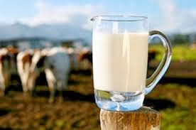
Ilmu Pengetahuan Bahan
SUSU
Disusun oleh :
Sherly Rima A. (17690016)
Mely Chilmiati (17690025)
Repka Natalia (17690026)
Septiani Dwi R. (17690027)

Slide 2
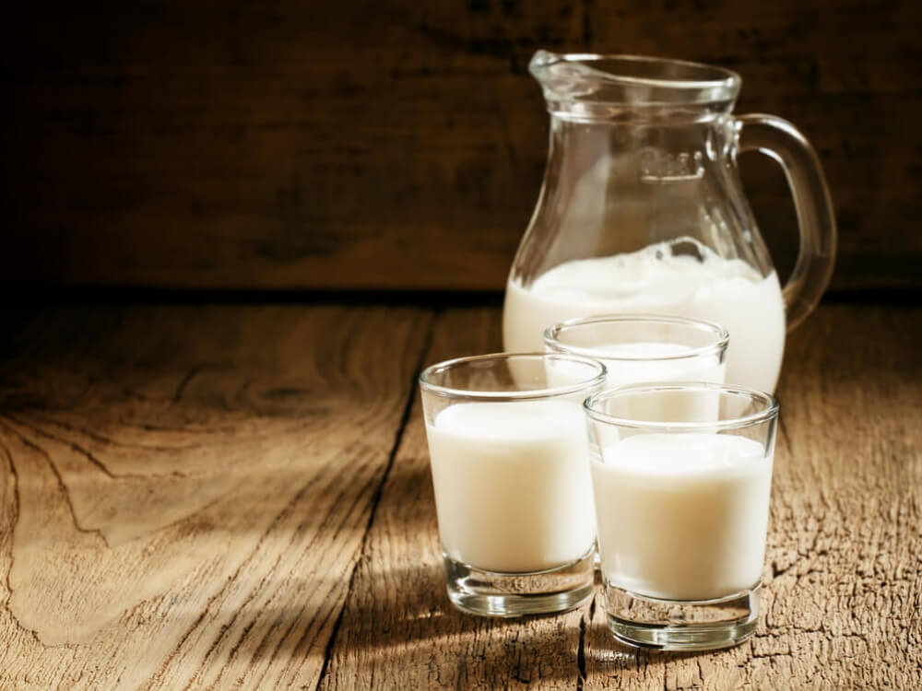
Susu
Susu adalah cairan bergizi berwarna putih yang dihasilkan oleh kelenjar susu mamalia, salah satunya manusia. Susu adalah sumber giziutama bagi bayi sebelum mereka dapat mencerna makanan padat. Susu binatang (biasanya sapi) juga diolah menjadi berbagai produk seperti mentega, yogurt, es krim, keju, susu kental manis, susu bubuk dan lain-lainnya untuk konsumsi manusia.

Slide 3
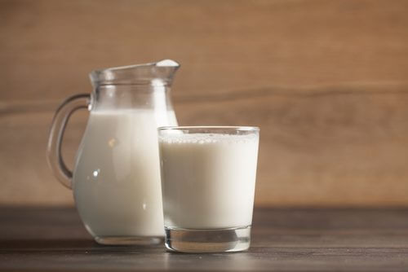
HEWAN PENGHASIL SUSU
Sapi
Susu yang dihasilkan sapi termasuk jenis susu yang paling banyak dikonsumsi di seluruh dunia. Mulai dari bayi dan anak-anak yang umumnya mengonsumsi susu formula yang berbahan dasar susu sapi, remaja, orang dewasa, hingga manula. Susu sapi yang banyak dijual di pasaran umumnya juga sudah difortifikasi dengan sejumlah zat gizi penting yang disesuaikan dengan kebutuhan gizi kelompok yang mengonsumsinya.
2. Kambing
Meski susu kambing mulai popular di Indonesia, namun untuk penyediannya belum sebanyak susu sapi. Jika pada sapi perah dikenal keturunan Holstein sebagai penghasil susu utama, di keluarga kambing yang terkenal sebagai penghasil susu adalah jenis Saanen.
Jenis kambing penghasil susu lainnya ada Nubian (penghasil sedikit susu dengan kadar lemak tinggi), Ettawa, Toggenburg, LaMancha, Oberhasli, dan Alpine. Khasiat susu kambing diantaranya adalah bisa membantu mencegah penyakit pikun akut atau Alzheimer. Susu kambing juga baik untuk diet dan obat penyakit asma

Slide 4
HEWAN PENGHASIL SUSU
3. Unta
Unta berpunuk satu sudah dikembangbiakkan di daerah selatan Arab Saudi sejak 3000 SM untuk dimanfaatkan daging dan susunya.
Susu unta mengandung sedikit lemak dan laktosa, sementara kandungan potassium, zat besi 10 kali lebih tinggi dari susu sapi, dan vitamin C nya 3 kali lebih tinggi dari susu sapi. Susu Unta mengandung kolesterol 40% lebih rendah dari susu sapi serta memiliki kandungan mineral seperti sodium dan magnesium yang tinggi.
Susu unta dianggap lebih menyehatkan daripada susu sapi. Susu unta diyakini memiliki khasiat mampu meringankan gejala autisme, meredakan keluhan kram dan kembung pada perut, dan memiliki senyawa anti kanker kolon sehingga baik bagi pencernaan.
4. Kerbau
Lagi hewan yang bisa dikonsumsi susunya yaitu kerbau. Susu kerbau hanya dikonsumsi di beberapa daerah di Indonesi seperti di Sumatera Utara, Sumatera Barat, Sumatera Selatan, Sulawesi Selatan, Sumbawa, dan beberapa daerah lainnya.
Susu kerbau ini mengandung banyak protein, kalsium, besi, dan fosfor serta kolestrol yang rendah sehingga baik dikonsumsi bagi para penderita yang berkolestrol tinggi.
Susu kerbau memiliki tekstur yang lebih kental dan lebih creamy karena mengandung sedikit air. Susu kerbau dikenali dengan warna yang lebih putih bersih daripada susu sapi.

Slide 5
HEWAN PENGHASIL SUSU
5. Kuda
Selain popular di Sumbawa, Nusa Tenggara Barat, susu kuda liar juga dikembangbiakkan di Sukabumi, Jawa Barat. Susu kuda mengandung kalori yang lebih rendah dibandingkan susu sapi, dengan lemak tak jenuh dan asam lemak rantai pendek membuatnya dapat diserap oleh tubuh. Susu ini dikenal karena khasiatnya untuk meningkatkan sistem imun tubuh dan menstimulasi pembersihan organ dalam tubuh.
6. Domba
Susu domba lebih mudah dicerna tubuh manusia ketimbang susu sapi. Susu domba juga bisa dijadikan susu pengganti bagi mereka yang alergi terhadap susu kambing atau susu sapi.
Kandungan mineralnya seperti kalsium, fosfor, seng, dan vitamin B kompleksnya mencapai dua kali lipat susu sapi yang sangat bermanfaat bagi pertumbuhan. Sayangnya, susu domba memiliki kandungan lemak jenuh yang tinggi, sehingga tidak baik dikonsumsi bagi penderita kolesterol.

Slide 6
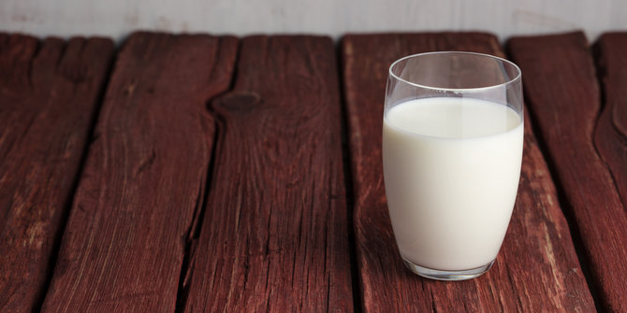
Manfaat Susu
1. Menguatkan tulang dan gigi
Minum susu pada masa anak-anak dapat membantu pertumbuhan tulang dan gigi. Sedangkan mengkonsumsi susu bagi orang dewasa dapat mencegah pengeroposan tulang (osteoporosis).
Dengan 2 gelas (500 ml) susu setiap hari untuk orang dewasa cukup untuk memenuhi kebutuhan kalsium orang dewasa.
2. Menjaga mata agar tetap sehat
Tak banyak yang mengetahui manfaat susu lainnya, yaitu untuk menjaga kesehatan mata. Kandungan Vitamin A dalam susu dikenal sangat baik untuk menjaga kesehatan mata. Beberapa jurnal penelitian menerangkan bahwa Vitamin A membantu mata dalam beradaptasi terhadap perubahan cahaya.
Sedangkan kandungan Vitamin B2 (Riboflavin) dalam susu dapat mencegah mata merah dan meningkatkan ketajaman pengelihatan.
3. Menjaga kelembaban dan kesehatan kulit
Susu mengandung tembaga, zat besi, dan vitamin A yang berperan penting dalam menyediakan kebutuhan nutrisi yang dibutuhkan kulit kita. Jadi mulailah minum susu jika ingin mendapatkan kulit yang sehat.
4. Mengurangi stres
Mungkin Anda sudah tahu tentang manfaat susu yang satu ini. Saat anda merasa stres dengan aktivitas Anda hari ini, minumlah segelas susu hangat sambil duduk santai.
Kandungan tyrosine dalam susu dapat meningkatkan hormon yang memicu kegembiraan sehingga Anda akan merasa rileks.

Slide 7
Manfaat Susu
5. Membuat tidur lebih nyenyak
Bagi Anda yang mempunyai masalah sulit tidur (insomnia) dapat mencoba alternatif dengan minum segelas susu hangat sebelum tidur.
Kandungan zat Triptofan dalam susu mampu merubah menjadi hormon melatonin yang dapat membuat tidur lebih nyenyak.
6. Melancarkan pencernaan
Selain pepaya, minum susu sebelum tidur bermanfaat melancarkan buang air besar di pagi hari. Kandungan fosfor dalam susu diketahui bermanfaat bagi sistem pencernaan karena fosfor membantu menstimulasi pencernaan riboflavin (vitamin B2) dan niacin (vitamin B3).
Mineral fosfor juga berguna dalam mengurangi gejala gangguan saluran pencernaan seperti kembung dan indigesti.
7. Melancarkan urinasi
Manfaat susu lainnya adalah memperlancar urinasi. Fosfor yang terkandung di dalam susu bermanfaat membantu melancarkan proses buang air kecil sehingga mengurangi resiko penyakit ginjal.
Urinasi dengan kuantitas dan frekuensi yang cukup sangat bermanfaat untuk membuang limbah sisa metabolisme dan mengendalikan kadar zat-zat tertentu di dalam tubuh, seperti asam urat dan garam yang berlebihan di dalam tubuh.

Slide 8
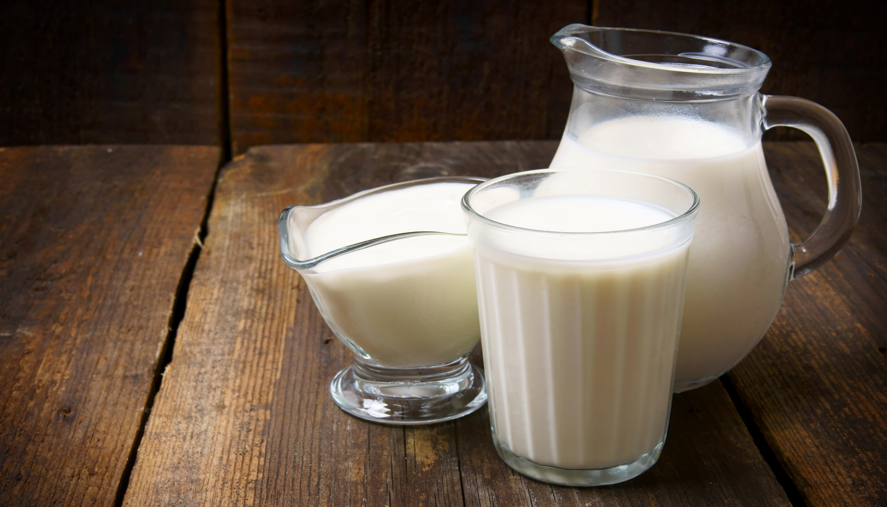
KOMPOSISI SUSU
Susu merupakan campuran kompleks dari karbohidrat (utamanya laktosa), protein, lemak, senyawa organik dan garam-garamnya serta garam non organik yang terlarut dan terdispersi dalam air (Adnan, 1984). Komposisi susu antara lain :
Air
Air merupakan komponen terbesar pada susu. Air merupakan tempat terdispersinya komponen-komponen susu yang lain. Komponen-komponen yang terdispersi secara molokuler (larut) adalah laktosa, garam-garam mineral dan beberapa vitamin. Protein-protein kasein, laktosa globulin dan albumin terdispersi secara kolonial sedangkan lemak merupakan emulsi.
Lemak
Lemak susu terbentuk dari globula-globula emulsi antara minyak dan air. Diperkirakan tiap tetes susu mengandung seratus juta globula minyak. Lemak tersusun dari trigliserida yang merupakan gabungan gliserol dan asam-asam lemak. Lemak susu tersusun atas asam butirat, asam karporat, asam laurat, asam miristat, asam stearat dan asam oleat (Idris, 1992).
Laktosa
Laktosa adalah karbohidrat utama dalam susu, merupakan disakarida yang terdiri dari glukosa dan galaktosa. Laktosa terdapat dalam fase larutan yang sesungguhnya pada susu, sehingga mudah diasimilisasikan sebagai makanan dengan proses hidrolisa menjadi glukosa dan galaktosa oleh enzim laktase. Laktosa tidak semanis gula tebu, daya larutnya 20% pada suhu kamar. Laktosa mudah diragikan oleh bakteri asam laktat yang merupakan ciri khas susu yang diasamkan (Buckle, et al, 1987).Laktosa (gula susu) menyebabkan air susu berasa manis, laktosa adalah karbohidrat.

Slide 9
KOMPOSISI SUSU
Protein
Protein susu terdiri atas kasein, laktalbumin dan laktoglobulin. Kasein merupakan protein yang terbanyak jumlahnya daripada laktalbumin dan laktoglobulin. Kasein murni berwarna kuning keputih-putihan mempunyai struktur granular (berisi butiran-butiran kecil), tidak berbau dan tidak mempunyai rasa. Kasein memberikan warna putih pada susu dan jumlah kasein dalam susu kira-kira 3%. Kasein dapat diendapkan pada suhu 100⁰C selama 12 jam (Hadiwiyoto, 1983).
Mineral
Susu bila dikeringkan kemudian residunya dibakar, maka akan tertinggal serbuk putih, serbuk inilah mineral dari susu. Kemudian bila ditimbang secara hati-hati didapatkan persentase sekitar 0,7. Apabila diteliti lebih lanjut secara kimiawi akan diketahui bahwa mineral tersebut merupakan suatu campuran yang komplek, yang terdiri dari sejumlah elemen-elemen logam sebagaimana yang terdapat dalam tubuh hewan (Idris, 1992).
Vitamin
Susu merupakan sumber vitamin yang larut dalam air dan larut dalam minyak dengan cukup baik. Sebagian vitamin C dapat rusak akibat pasteurisasi (Buckle et. al, 1987). Menurut Williams (1989), secara alami air susu adalah sumber riboflavin, kalsium dan fosfat yang baik. Susu juga mengandung thiamin, niacin, dan vitamin A dalam jumlah yang berarti.

Slide 10
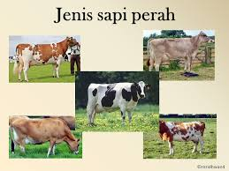
Faktor yang mempengruhi komposisi susu
Faktor Dalam
1. Bangsa
Sapi perah yang termasuk bangsa besar adalah Friesien Holstein dan Brown Swiss. Jumlah susu yang dihasilkan lebih banyak dari pada sapi yang termasuk dalam bangsa kecil seperti sapi Jersey dan Guernsey. Bangsa sapi perah yang kecil
mempunyai kadar lemak yang lebih
tinggi

Slide 11
2. Faktor individu
Kemampuan untuk memproduksi susu dan lemak susu setiap individu dari setiap bangsa akan berbeda. Biasanya apabila jumlah produksi susunya meningkat, maka kadar lemak susunya menurun.
3. Genetik
Ada sapi yang mempunyai sifat-sifat keturunan untuk memproduksi susu yang tinggi, tetapi ada juga sapi yang tidak mampu untuk memproduksi susu yang banyak.
Apabila sapi dengan sifat keturunan yang diturunkan itu baik, maka
akan memberikan suatu peluang yang lebih menguntungkan.

Slide 12
4. Umur (Periode Laktasi)
Umur Sapi | Periode Laktasi | Produksi Susu per Laktasi
2 tahun | I | 77%
3 tahun | II | 87%
4 tahun | III | 94%
5 tahun | IV | 98%
6 tahun | V | 99%
7 tahun | VI | 100%

Slide 13
5. Faktor Hormonal
Hormon lactogen
Apabila sapi yang sedang laktasi disuntik dengan lactogen ternyata produksi susunya naik atau meningkat. Hormon lactogen jumlahnya naik setelah partus atau beranak dan akan menurun setelah laktasi berjalan lama.
Hormon adrenalin dan tiroksin
Adrenalin dihasilkan oleh kelenjar adrenalis sedangkan tiroksin dihasilkan oleh kelenjar tyroid. Hormon tiroksin yang disuntikkan pada sapi yang sedang laktasi maka produksi susunya akan meningkat. Tiroksin juga mempengaruhi konsumsi oksigen dan sintesa protein.
Hormon oxytocin
Hormon ini berperan dalam mengontrol turunya atau keluarnya air susu pada waktu pemerahan.

Slide 14
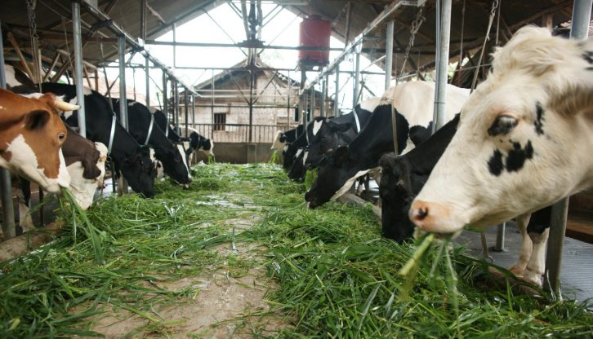
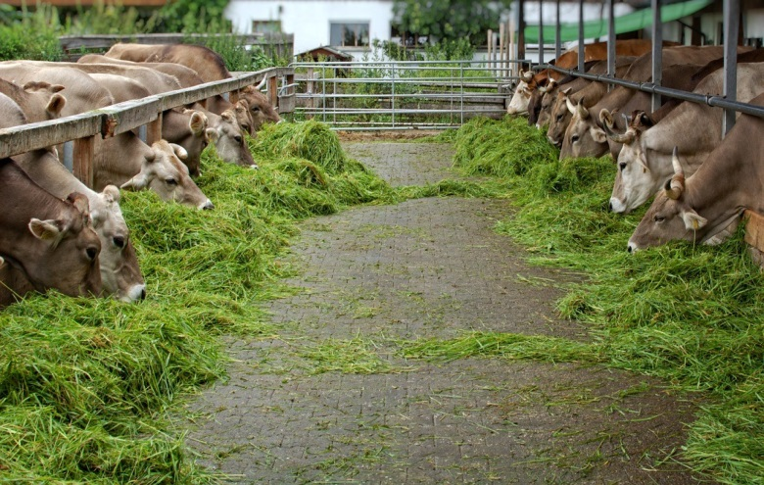
Faktor Luar
Faktor makanan
Pemberiana ransum secara bebas dan rasional berguna untuk menentukan tingginya produksi susu. Ransum yang seimbang yaitu ransum yang memberikan jumlah yang tepat dari semua zat gizi yang diperlukan untuk hidup layak dan untuk kebutuhan pokok serta untuk produksi susu selama 24 jam.
Pemberian pakan yang tidak mencukupi akan menurunkan kandungan lemak, protein dan mineral susu.

Slide 15
2. Faktor Obat-obatan
Banyak obat-obatan yang digunakan untuk meningkatkan produksi susu salah satunya yaitu thyroprotein. Pemberian thyroprotein dapat meningkatkan produksi susu sampai 20%. Namun, konsekuensinya produksi pada laktasi berikutnya biasanya menurun. Penurunan produksi cukup tajam jika pemberian thyoprotein tidak dilanjutkan.
3. Faktor Penyakit
Pada sapi perah, penyakit seperti mastitis, ketosis, milk fever dan gangguan pencernaan mempengaruhi produksi susu dan bahkan menyebabkan kematian. Peningkatan manajemen pakan tidak akan berhasil untuk meningkatkan produksi susu jika kondisi ternak tidak sehat.

Slide 16
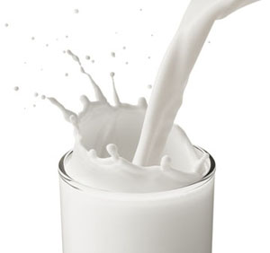
Sifat Fisik dan Kimia Susu
Sifat Fisik
1. Warna susu
Warna susu berbeda-beda dipengaruhi beberapa faktor yaitu :
Bangsa ternak
Jenis pakan
Jumlah lemak
Bahan padatan
Bahan pembentuk warna
Warna putih dari susu merupakan hasil dispersi dari refleksi cahaya oleh globula lemak dan partikel koloidal dari casein dan calsium phosphat
Warna kuning adalah karena lemak dan caroten yang dapat larut. Bila lemak diambil dari susu maka susu akan menunjukkan warna kebiruan

Slide 17
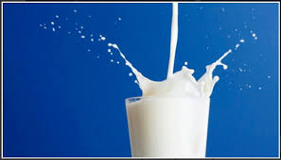
2. Rasa dan Aroma
Susu segar memiliki rasa sedikit manis dan aroma khas. Rasa manis disebabkan adanya gula laktosa di dalam susu, meskipun sering dirasakan ada sedikit rasa asin yang disebabkan oleh klorida.
Bau khas susu disebabkan oleh beberapa senyawa yang mempunyai aroma spesifik dan sebagian bersifat volatil. Oleh sebab itu, beberapa jam setelah pemerahan atau setelah penyimpanan, aromakhas susu banyak berkurang. Bau air susu mudah berubah dari bau yang sedap menjadi bau yang tidak sedap. Bau ini dipengaruhi oleh sifat lemak air susu yang mudah menyerap bau disekitarnya.

Slide 18
3. Berat Jenis dan Kekentalan Susu
Air susu mempunyai berat jenis yang lebih besar daripada air. Berat jenis harus ditetapkan 3 jam setelah air susu diperah. Penetapan lebih awal akan menunjukkan hasil berat jenis yang lebih kecil.
Seperti berat jenis, viskositas air susu lebih tinggi daripada air. Bahan padat dan lemak air susu mempengaruhi viskositas. Temperatur juga ikut menentukan viskositas air susu.

Slide 19
Sifat Kimia
Keasaman
Susu segar mempunyai sifat ampoter, artinya dapat bersifat asam dan basasekaligus. Jika diberi kertas lakmus biru, maka warnanya akan menjadi merah,sebaliknya jika diberi kertas lakmus merah warnanya akan berubah menjadi biru.

Slide 20
2. Potensial ion hydrogen (pH)
Susu segar memiliki pH antara 6.5 – 6.7.
Jika dititrasi dengan alkali dan kataliasator penolptalin, total asam dalam susu diketahui hanya 0.10– 0.26 % saja.
Sebagian besar asam yang ada dalam susu adalah asam laktat. Meskipun demikian keasaman susu dapat disebabkan oleh berbagai senyawa yang bersifat asam seperti senyawa-senyawa pospat komplek, asam sitrat, asam-asam amino dan karbondioksida yang larut dalam susu.
Bila nilai pH air susu lebih tinggi dari 6,7 biasanya diartikan terkena mastitis dan bila pH dibawah 6,5 menunjukkan adanya kolostrum ataupun pemburukan bakteri.

Slide 21
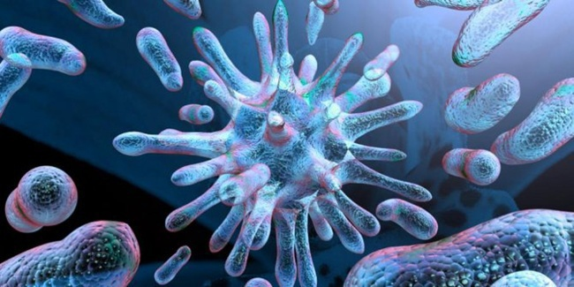

Kontaminasi Bakteri pada Susu
1. Susu yg berasal dari sapi perah penderita infeksi, seperti Brucella, Mycobacterium & Coxiella burneti
2. Sapi perah terkontaminasi pada ambing/putingnya secara langsung oleh manusia, seperti Streptococcus, Staphylococcus & Corynebacterium
3. Susu terkontaminasi oleh bakteri patogen bukan berasal dari sapinya, yaitu setelah selesai pemerahan, seperti Salmonella, Staphylococcus, dsb

Slide 22
Pengaruh Keberadaan Bakteri terhadap Nilai Teknologi
Pengaruh bakteri termodurik dalam susu yaitu terbentuknya keasaman yang tinggi pada produk susu asam
Kandungan bakteri pembentuk enzim lipase dan proteinase yang tahan panas dalam susu menyebabkan terjadi pembentukan busa pada susu UHT
Kandungan bakteri pembentuk peptida menyebabkan mentega menjadi mudah tengik
Kandungan bakteri penyebab perubahan struktur kasein susu menyebabkan menurunnya masa kadaluwarsa produk olahan susu

Slide 23
Sifat Bakteri Terhadap Proses Pengolahan Susu
Pengaruh Pemanasan
Sterilisasi susu : bakteri akan mati pada suhu 100°C
Pasteurisasi susu : mengurangi bakteri dalam susu, tanpa merusak kandungan gizi susu
Pengaruh Penambahan Gula
Penggunaan gula dalam konsentrasi tinggi (40%) menyebabkan aktifitas air dalam susu menurun, sehingga jumlah bakteri juga menurun karena sebagian air yg ada dalam susu menjadi tidak tersedia untuk pertumbuhan bakteri, misalnya pada produk Susu Kental Manis
Pengaruh Pendinginan/Pembekuan
Bakteri tidak dapat tumbuh pd suhu 32°F
Bakteri patogen pada suhu 0°F akan mengalami penurunan populasi menjadi 10% dari kandungan awalnya
Bakteri tetap tahan hidup cukup lama pada pembekuan, karena fungsi sel terhenti dan apabila media sekitarnya dicairkan kembali, metabolisme akan berlangsung kembali

Slide 24
Persyaratan Kualitas Susu
Syarat kualitas air susu segar di Indonesia telah dibakukan dalam Standart Nasional Indonesia (SNI 01-3141-1997), dimana pemeriksaan cemaran mikroba dalam air susu segar meliputi uji pemeriksaan dengan angka lempeng total (batas maksimum mikroba 3,0 × 106 koloni/ml), Escherichia coli (maksimum 10/ml), Salmonella (tidak ada), Staphylococcus aureus (maksimum 10² koloni/ml).

Slide 25
3 macam kualitas susu berdasarkan jumlah bakteri dalam air susu di negara maju
Susu dengan kualitas baik atau kualitas A (No. 1), jumlah bakteri yang terdapat dalam susu segar tidak lebih dari 10.000/ml. Bakteri-bakteri koliform tidak lebih dari 10/ml.
Susu Kualitas B (No. 2) jika jumlah bakterinya antara 100.000-1.000.000/ml dan jumlah bakteri koliform tidak lebih dari 10/ml.
Susu dengan kualitas C (No. 3), jelek jika jumlah bakterinya lebih dari 1.000.000/ml

Slide 26
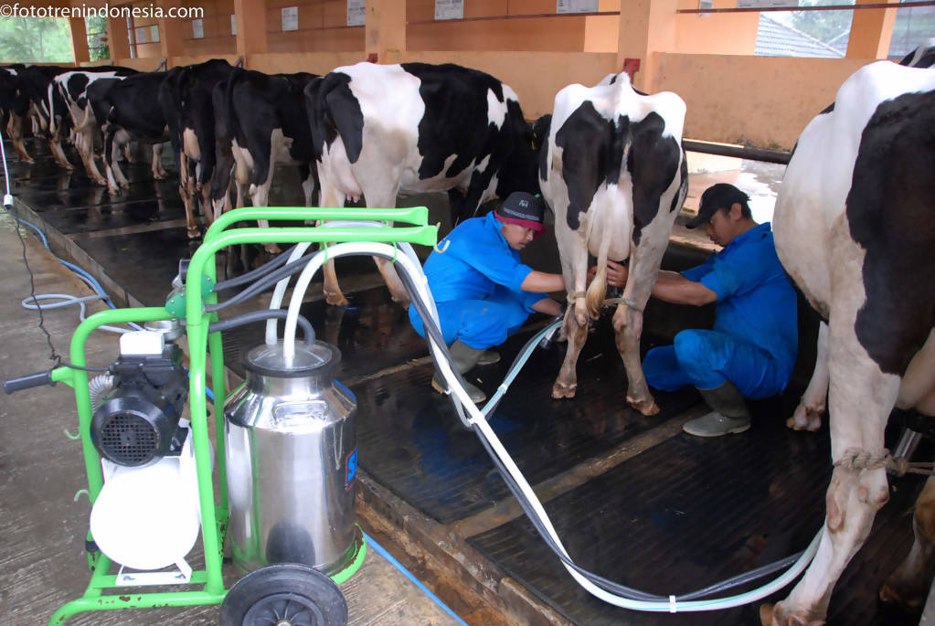
Faktor-faktor yang mempengaruhi kualitas susu
keadaan kandang sapi
Keadaan rumah perah
Keadaan kesehtan sapi
Kesehatan pekerja
Pemberian makan sapi
Kebersihan hewan perah
Kebersihan alat perah

Slide 27
Penanganan susu segar
Penyaringan susu, penyaringan susu dapat membantu mengurangi kotoran atau debu
Penyimpanan susu, penyimpanan susu pada suhu tinggi atau kamar, jumlah bakteri yang ada pada susu akan lebih banyak daripada penyimpanan pada suhu rendah.

Slide 28
Penanganan susu pasca panen
1.Pendinginan
Yaitu penyimpanan susu hasil pemerahan ke pada temperatur sekitar 0 – 10 oC. Pada suhu pendinginan ini, bakteri tidaklah mati. Pendinginan hanya memperlambat proses pertumbuhan dan perkembangan bakteri dan dengan demikian maka kerusakan yang diakibatkan bakteri juga menjadi diperlambat. Suhu selama proses pendinginan harus dijaga dalam kondisi konstan.

Slide 29
2. Perlakuan panas
Perlakuan panas ada dua macam, yaitu pasteurisasi dan sterilisasi.
Pasteurisasi ditujukan untuk membunuh bakteri patogen dan mengurangi jumlah bakteri non patogen. Tetapi spora-spora bakteri masih bertahan pada suhu pasteurisasi. Ada dua tipe pasteurisasi, yaitu Low Temperature Long Time (LTLT), yaitu pasteurisasi dengan pada suhu 60-70 oC selama 30 menit dan tipe High Temperature Short Time (LTST), yaitu pasteurisasi pada suhu 70-80 oC selama 15 detik. Waktu penentuannya adalah ketika suhu pasteurisasi mencapai 65 oC.
Sterilisasi merupakan pemanasan dengan suhu di atas 100 oC. Sterilisasi ini dapat membunuh bakteri patogen dan bakteri-bakteri lainnya. Salah satu produk susu sterilisasi adalah susu UHT (Ultra High Temperature). Tentang susu sterilisasi dan pasteurisasi dapat dilihat juga pada pembahasan olahan susu.

Slide 30
Pemeriksaan pemalsuan susu
Pemeriksaan susu dapat melalui uji warna, bau, rasa, konsistensi, kebersihan, uji didih, uji alkohol, uji derajat keasaman (titrasi), uji reduktase, dan uji katalase.
Pemalsuan air susu biasanya dilakukan penambahan air kelapa, santan, dan air beras atau tajin. Pada air susu yang di palsukan akan terbentuk warna merah muda dengan uji conradi. Dibawah mikroskop air susu yang di palsukan akan terlihat butiran – butiran amilum.
Pemeriksaan Pemalsuan Susu Segar dapat dilakukan dengan cara sebagai berikut:
a. Uji Storch
Tabung reaksi diisi dengan 5 ml sampel susu, 2 tetes HCl parafenildiamin 2%, dan 4 tetes H2O2 0.5%. Setelah 30 detik, dapat dilakukan pembacaan hasil. Susu segar yang tidak dicampur dengan susu yang telah dimasak akan berwarna biruu, sedangkan susu segar yang dicampur dengan susu yang telah dimasak akan berwarna abu-abu.
b. Pemeriksaan terhadap Penambahan Karbonat atau Basa
Kunyitt dihaluskan menggunakan alu dan mortar. Selanjutnya, kunyit yang telah halus diambil secukupnya dan diletakkan pada object glass. Diteteskan beberapa tetes sampel susu pada kunyit yang telah halus tersebut, kemudian dihomogenkan. Jika terjadi perubahan warna menjadi merah, maka sampel susu telah ditambah karbonat atau bahan yang bersifat basa.
c. Pemeriksaan terhadap Penambahan Santan
Dibuat preparat natif dengan penetesan satu tetes sampel susu pada object glass, kemudian ditutup dengan cover glass. Preparat natif tersebut kemudian diamati dengan menggunakan mikroskop pada perbesaran 10×10 dan perbesaran 10×40. Susu yang ditambah dengan santan akan mengandung butir lemak santan yang berukuran lebih besar jika dibandingkan dengan butir lemak susu.
d. Pemeriksaan terhadap Penambahan Amilum atau Tepung
Tabung reaksi diisi dengan 10 ml susu, kemudian ditambahkan 0.5 ml asam asetat glasial ke dalam tabung reaksi tersebut. Selanjutnya, dilakukan pemanasan menggunakan pembakar bunsen hingga terjadi penggumpalan. Larutan didinginkan dan disaring menggunakan kertas saring. Filtrat hasil penyaringan ditampung pada tabung reaksi, kemudian diberi 3−4 tetes lugol. Jika terjadi perubahan warna menjadi biru, maka sampel susu dinyatakan mengandung

Slide 31
Kerusakan pada susu
Pertumbuhan dan aktivitas mikroba
Pertumbuhan dan aktivitas mikroba terutama bakteri, ragi, dan kapang. Beberapa mikroba dapat membentuk lendir, gas, busa, warna yang menyimpang, asam, racun dan lain-lain.
Aktivitas enzim-enzim di dalam susu
Enzim yang terdapat pada susu tersebut dapat berasal dari mikroba atau sudah ada pada bahan pangan tersebut secara normal. Adanya enzim memungkinkan terjadinya reaksi-reaksi kimia labih cepat tergantung dari jenis enzim yang ada, selain itu juga dapat mengakibatkan bermacam-macam perubahan pada komposisi susu.
Suhu termasuk suhu pemanasan dan pendinginan
Pemanasan dengan suhu yang terlalu tinggi dapat menyebabkan kerusakan protein (denaturasi), emulsi lemak, dan vitamin, sedangkan susu yang dibekukan akan menyebabkan pecahnya emulsi dan lemaknya akan terpisah. Pembekuan juga dapat menyebabkan kerusakan protein susu dan menyebabkan penggumpalan.
Kadar air
Kadar air sangat berpengaruh pada daya simpan susu karena air inilah yang membantu pertumbuhan mikroba.
Udara terutama oksigen
Oksigen dapat merusak vitamin, warna susu, cita rasa serta merupakan pemicu pertumbuhan mikroba aerobik. Susu yang mengandung lamak dapat menyebabkan ketengikan karena proses lipoksidase
Sinar matahari
Susu yang terkena sinar matahari secara langsung dapat berubah cita rasanya serta terjadi oksidasi lemak dan perubahan protein.
Jangka waktu penyimpanan
Umumnya waktu penyimpanan susu yang lama akan menyebabkan kerusakan yang lebih besar.
Mikroorganisme Sebagai Indikator Cemaran dalam Susu
Mikroorganisme menggunakan susu sebagai bahan yang sangat ideal untuk pertumbuhannya.

Slide 32
Kasus-kasus pada susu
Kasus kematian bayi dari berbagai negara dari tahun 1958-2004 karena mengkonsusmsi susu formulag terkontaminasi. Produk susu mentah maupun susu segar mudah terkontminasi E.sakazakii selama proses pemerahan susu. Sanitasi kandang dan kebersihan pekerja yang masih buruk, peralatan yang digunakan dan tempat penyimpanan sangat memungkinkan susu mentah dan susu segar di terkontaminasi.
Beberapa bakteri yang sering ditemukan pada susu mentah diantaranya : Esherichia coli, Staphylococcus, Listeria, Camphylobacter, Salmonella.
Adapun cara yang dapat dilakukan untuk mencegah kontaminasi pada susu dapat dengan cara pasteurisasi. Pasterurisasi adalah proses untuk memperlambat pertumbuhan bakteri di dalam makanan (biasanya cairan) dengan memanaskan makanan hingga suhu tertentu, kemudian mendinginkannya. Susu yang belum dipasteurisasi memiliki risiko tinggi menyebabkan infeksi bakteri apabila dikonsumsi. Jika Anda memerah susu sapi atau kambing sendiri, mengetahui cara melakukan pasteurisasi susu di rumah akan mencegah pertumbuhan bakteri dan membuat susu lebih tahan lama.

